Slide 1
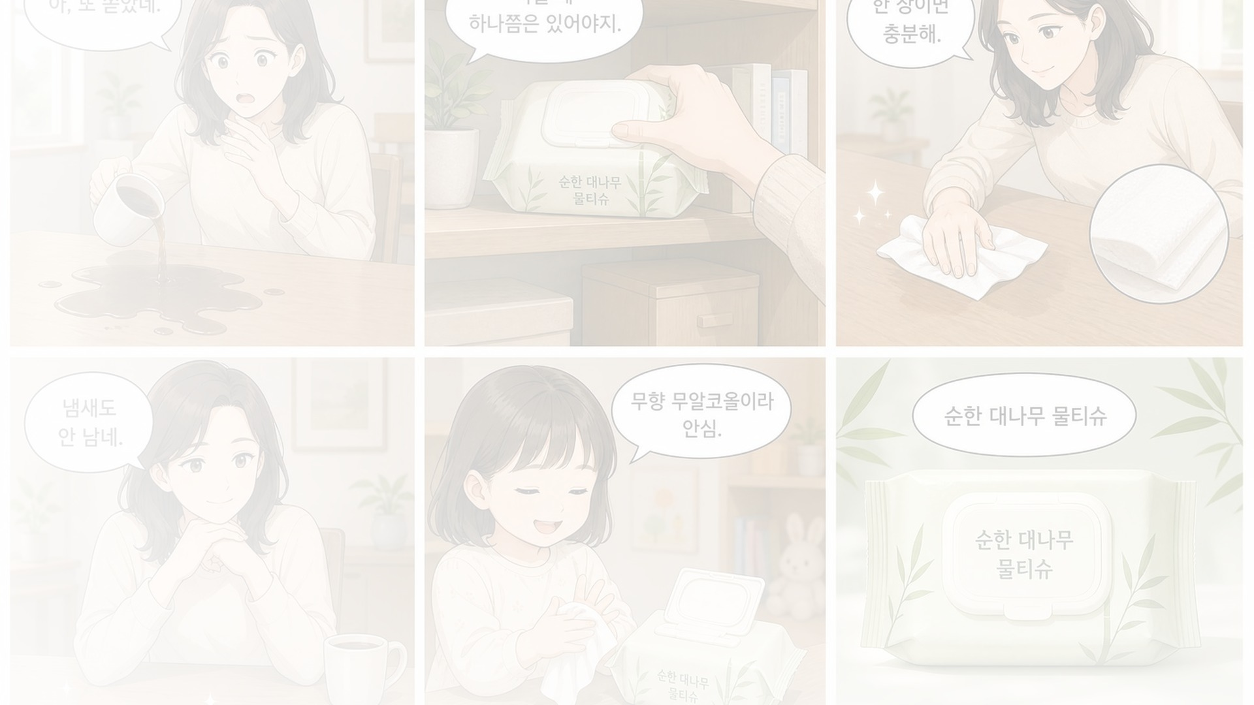
CODEIT K-DT AI ENGINEER 10TH
Advanced Project | AI10-Part4-3Team
HAPPY 3팀
광고 만들기
만화형 광고 소재 생성 서비스
PROJECT PERIOD
TEAM MEMBERS
2026-08-04 — 2026-08-30
정승호
신호정
PM, 기획
테크리드, AI 생성
임동규
송기하
백엔드, 인프라
프론트엔드
Notes:
안녕하세요, HAPPY 3팀입니다. 저희는 만화형 광고 소재 생성 서비스를 만들었습니다. 지금부터 저희가 무엇을 만들었고, 왜 이런 형식을 택했고, 무엇을 실측으로 증명했는지 순서대로 보여드리겠습니다.

Slide 2





HAPPY 3팀 | AI10-PART4
문제 정의: 소상공인은 왜 광고를 못 만드는가
디자이너를 두기 어려운 소상공인이 겪는 문제를, 우리는 이렇게 다시 정의했습니다.
진입 장벽
수요의 이원화
입력 부담
기획·카피·디자인을 혼자 감당해야 합니다. 캐릭터 외주는 건당 평균 약 9만 원, 소재마다 재발주하는 구조입니다.
단발성 홍보와 콘텐츠성 게시물은 필요한 산출물의 형태가 서로 다릅니다.
설정 옵션이 많을수록 사용자는 완성 전에 이탈합니다. 무엇을 입력해야 할지부터 막힙니다.
그래서 우리가 잡은 축
두가지 산출물을 생성
결과 통제 불가
화풍 설정
화풍은 이름이 아니라 예시 이미지로 고릅니다
결과가 마음에 들지 않아도, 무엇을 어떻게 바꿔야 할지 알 수 없습니다.
원하는 그림체가 있어도 그것을 글로 표현할 수단이 없습니다.
입력을 최소, 부분 수정 가능
Notes:
문제정의입니다. 소상공인은 왜 광고를 못 만들까? 저희가 생각한 이유는 아래와 같습니다.
첫째는 진입 장벽입니다. 기획, 카피, 디자인을 혼자 다 해야 하고, 캐릭터를 외주로 맡기면 건당 평균 9만 원 정도가 들면서 소재마다 다시 발주해야 합니다.
둘째는 수요의 이원화입니다. 단발성 홍보물과 콘텐츠성 홍보물은 필요한 산출물 형태가 아예 다릅니다.
셋째는 입력 부담입니다. 결정할 사항이 많으면 광고를 완성하기전에 생성전에 포기할 가능성이 있습니다.
넷째는 결과 통제 불가입니다. 결과가 마음에 안 들어도 무엇을 바꿔야 할지 모릅니다.
다섯번째는 화풍 설정입니다. 원하는 그림체가 있어도 글로 표현할 방법이 없습니다.
그래서 저희는 단일 광고형과 만화형 두 가지 산출물을 만들 수 있으면서 화풍은 이미지로 선택 입력을 최소, 마음에 안 드는 부분 수정이 가능한 서비스를 만들기로 결정했습니다.

Slide 3



HAPPY 3팀 | AI10-PART4
차별화 가설: 왜 만화인가
잘 만드는 싸움이 아니라, 다른 것을 만드는 싸움으로 옮겼습니다.
시장 차별화
스토리텔링 효과
유통 채널 적합
기존 AI 도구는 정적 이미지·템플릿 영역에서 이미 포화
익숙한 배너 광고의 광고 회피(Ad Avoidance) 수준이 높다는 매체 비교 연구
형식을 바꿔 '다른 결과물'로 경쟁 축을 이동
스토리가 있는 광고가 제품 기억·광고 태도·구매 의도에서 앞선다는 연구
문제 → 해결 → 제품 경험을 연속된 장면으로 전달
캐릭터 외주 건당 평균 약 9만 원, 소재마다 재발주하는 비용 장벽 제거
6칸 3x2 규격이 인스타그램 포맷과 정합
칸 1152px 고정 크롭이 성립 — 소셜 캐러셀 소재로 즉시 변환
한 번 생성해 멀티 채널 피드로 재사용
검증 가설의 범위
본 프로젝트는 "만화가 항상 더 좋은 광고"임을 주장하지 않습니다. 차별화된 형식의 채택 근거와 AI를 통한 제작 가능성을 기술적으로 실증하는 데 집중했습니다.
Notes:
왜 만화를 선택했는가? 저희는 "잘 만드는 싸움"이 아니라 "다른 것을 만드는 싸움"으로 옮기려고 했습니다. 이유는 세 가지입니다.
첫째, 시장 차별화입니다. 기존 AI 도구는 이미 정적 이미지와 템플릿 영역에서 포화 상태인것을 확인했습니다. 그리고 매체 비교 연구를 보면 익숙한 배너 광고에 대한 회피 수준이 높다는 결과가 나옵니다. 그래서 저희는 형식 자체를 바꿔서 경쟁 축을 옮기기로 했습니다.
둘째, 스토리텔링 효과입니다. 스토리가 있는 광고가 제품 기억이나 광고 태도, 구매 의도에서 앞선다는 연구가 있고, 저희는 문제에서 해결로 이어지는 장면을 연속으로 보여줄 수 있습니다. 또한 캐릭터를 외주로 인한 비용 장벽을 없앴습니다.
셋째, 유통 채널 적합성입니다. 6칸 3x2 규격이 인스타그램 그리드나 캐러셀 포맷과 정확히 맞고, 칸이 1152픽셀로 고정 크롭되기 때문에 한 번 생성한 소재를 여러 채널에 재사용할 수 있습니다.
다만 저희가 "만화가 항상 더 좋은 광고"라고 주장하는 건 아닙니다. 형식을 바꾼 근거와, 그걸 AI로 실제로 만들 수 있는지를 기술적으로 실증하는 데 집중했습니다.

Slide 4


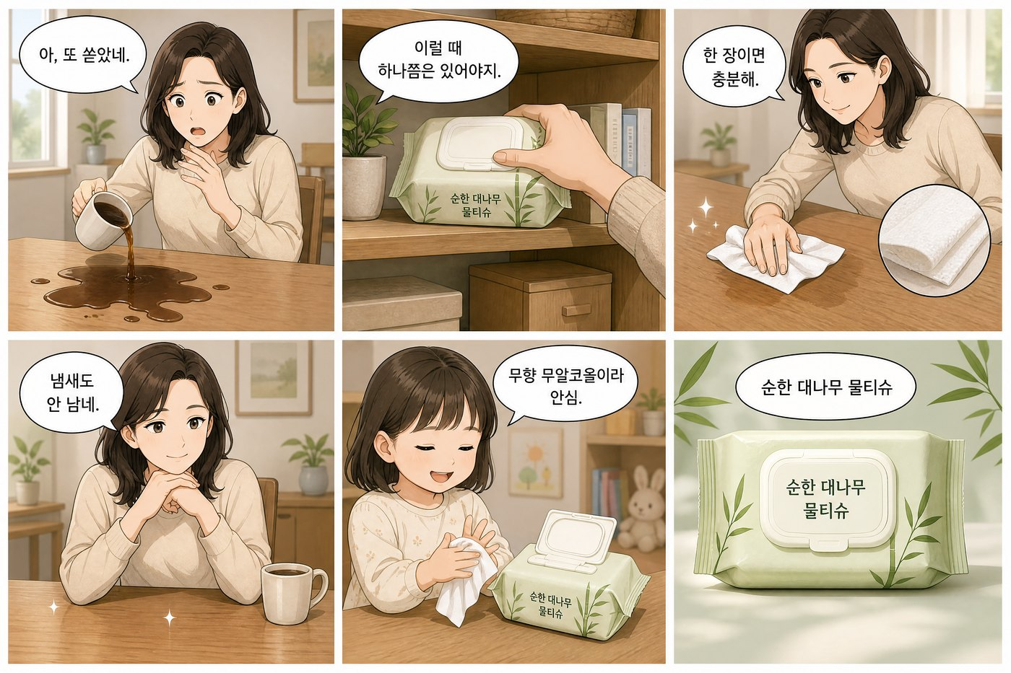


HAPPY 3팀 | AI10-PART4
서비스 소개: 무엇을 만들었나
글과 사진을 넣으면 광고 소재가 나옵니다.
입력 (Input)
출력 (Output)
기본 정보: 제품명, 제품 사진, 소구점 시각 자료: 제품 사진, 화풍 예시 자동 채움: 카테고리, 타겟
대상과 가치 (Target & Value)
대상: 디자이너를 두기 어려운 소상공인과 소규모 팀 가치: 일관된 화풍 유지 + 제작 시간 단축 효과: 반복 외주 발주 없이 분 단위 소재 제작
단일 광고형
만화형 6칸 (3x2)
1. 정보 입력
2. 브리프 보완
3. 시안 확정
4. 렌더 · 합성
5. 다운로드
Notes:
서비스 소개입니다. 저희가 무엇을 만들었냐면 제품명, 제품 사진, 소구점 같은 기본 정보와 어떤 산출물을 받을지 결정하고 원하는 경우 화풍을 골라 입력하면, 그걸 근거로 광고 소재가 나오는 서비스를 만들었습니다.
서비스 대상은 디자이너를 따로 두기 어려운 소상공인과 소규모 마케팅 팀입니다. 반복적으로 외주를 발주하지 않고도, 일관된 화풍으로 분 단위로 광고를 뽑는 게 목표입니다.
출력은 두 가지입니다. 하나는 단일 광고형이고, 다른 하나는 만화형입니다.
전체 흐름은 아래와 같습니다.

Slide 5





HAPPY 3팀 | AI10-PART4
생성 흐름 5단계: 최소 입력에서 게시 준비 완료까지
필수 입력은 셋뿐이고, 되돌릴 수 없는 지점은 하나입니다.
01 정보 입력
필수는 제품 사진 1장 · 제품명 · 소구점 셋뿐입니다. 화풍과 추가 메모는 선택입니다. “입력이 많으면 중간에 이탈한다”는 문제의식에서 필수 항목을 최소로 줄인 단계입니다.
02 브리프 보완
입력만으로는 광고 기획서가 되지 않아, 시스템이 사진과 텍스트를 한 번 읽고 카테고리(화장품·식품 등)와 타겟을 자동 추론해 채웁니다. 판단이 애매하면 한 번만 되묻습니다 — 사용자 입력과 자동 추론이 합쳐져 기획서가 완성됩니다.
03 시안 확정
그림을 그리기 전에 글로 된 시안(6컷 스토리보드와 대사, 또는 카피)을 먼저 보여줍니다. 마음에 안 드는 부분만 골라 몇 번이든 다시 씁니다. 단, 확정을 누르면 되돌릴 수 없습니다 — 내용은 이 시점에 정해집니다.
04 렌더 · 합성
확정된 텍스트로 실제 이미지를 생성합니다. 생성은 세션당 단 한 번이며 재생성은 지원하지 않습니다 — 그래서 ③에서 충분히 고치는 것이 중요합니다. 만화형은 6컷을 한 장에 그리지 않고 컷별로 그린 뒤 3x2로 합칩니다.
05 다운로드
완성된 이미지 한 장을 내려받습니다. 실제 게시는 사용자가 직접 하고, 서비스는 “올릴 준비가 끝난 이미지”까지를 책임집니다.
한 줄 요약 최소한만 입력받고 → 부족한 부분을 시스템이 채워 기획서를 완성하고 → 그림 전에 글로 확인·수정하고 → 확정된 내용으로 한 번만 생성하고 → 바로 쓸 수 있는 이미지를 받습니다.
Notes:
서비스가 실제로 작동하는 다섯 단계를 자세히 설명드리겠습니다.
첫째, 정보 입력입니다. 사용자가 반드시 넣어야 하는 건 제품 사진 한 장, 제품명, 소구점 이렇게 세 가지뿐입니다. 화풍이나 추가 노트는 선택 사항입니다. 입력이 많으면 사용자가 중간에 이탈한다는 문제의식이 있었기 때문에, 필수 항목을 최소로 줄였습니다.
둘째, 브리프 보완입니다. 사용자가 넣은 정보만으로는 광고 기획서로 쓰기에 부족합니다. 그래서 시스템이 사진과 텍스트를 한 번 읽어서, 어떤 카테고리인지와 누구를 타겟으로 하는지를 자동으로 추론해서 채워 넣습니다. 판단이 애매하면 사용자에게 한 번만 되묻습니다. 이렇게 사용자 입력과 자동 추론이 합쳐져서 완전한 광고 기획서가 만들어집니다.
셋째, 시안 확정입니다. 그림을 그리기 전에 글로 된 시안을 먼저 보여드립니다. 만화형이면 6컷 스토리보드와 대사, 단일 광고형이면 카피 문구입니다. 마음에 안 드는 부분만 콕 집어서 수정을 요청하면 나머지는 그대로 두고 그 부분만 다시 수정합니다. 확정을 누르기 전까지는 몇 번이든 고칠 수 있습니다.그림은 아직 생성되지 않았지만 그림의 내용은 이 시점에 정해지는 겁니다.
넷째, 렌더와 합성입니다. 확정된 텍스트로 실제 이미지를 생성합니다. 여기서 중요한 제약이 하나 있는데, 이미지 생성은 세션 하나당 딱 한 번뿐이고 재생성은 지원하지 않습니다. 그래서 세 번째 단계에서 충분히 고치고 확정하는 게 중요합니다. 만화형은 6컷을 한 장에 다 그리지 않고 컷을 하나씩 따로 그린 다음 격자로 합쳐 붙입니다. 한 장에 다 그리게 하면 칸 크기가 규격에 안 맞는 문제가 있었기 때문입니다.
다섯째, 다운로드입니다. 완성된 이미지 한 장을 내려받습니다. 인스타그램 같은 데 실제로 올리는 건 사용자가 직접 실행할 수 있고, 저희 서비스는 게시할 준비가 끝난 이미지까지를 책임집니다.
한 줄로 정리하면, 최소한만 입력받고, 부족한 부분은 시스템이 채워 기획서를 완성하고, 그림 그리기 전에 글로 먼저 확인하며 고치고, 확정된 내용으로 이미지를 한 번만 생성하고, 바로 쓸 수 있는 이미지를 받는 흐름입니다.

Slide 6
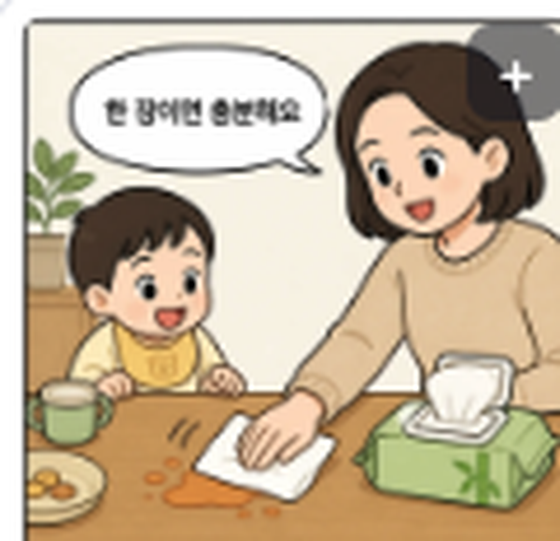
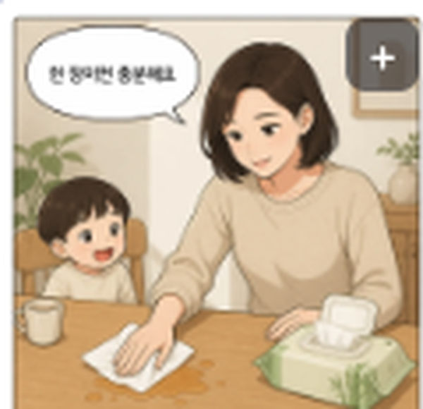
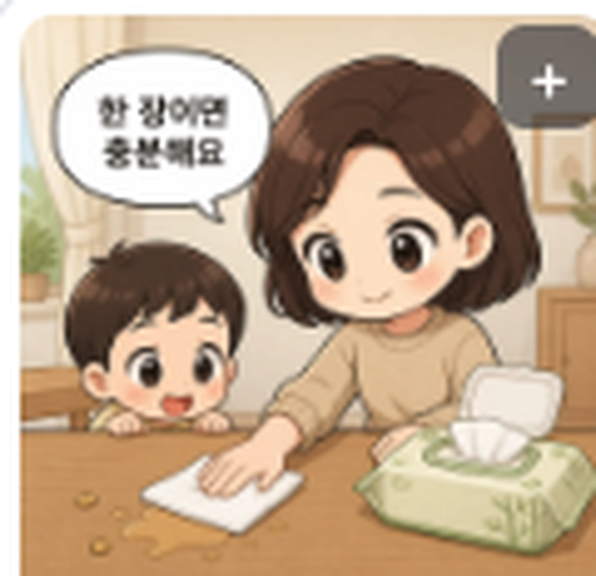
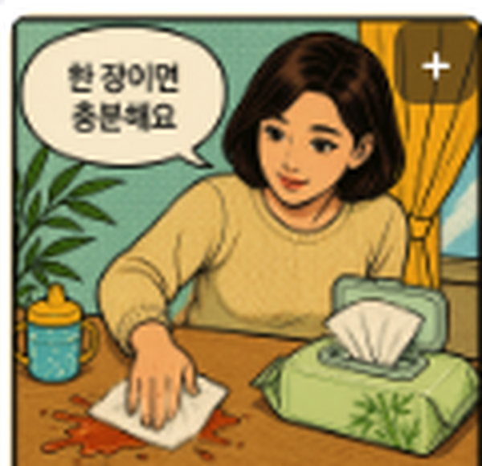

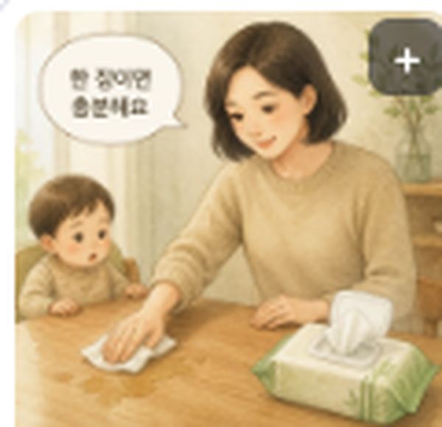
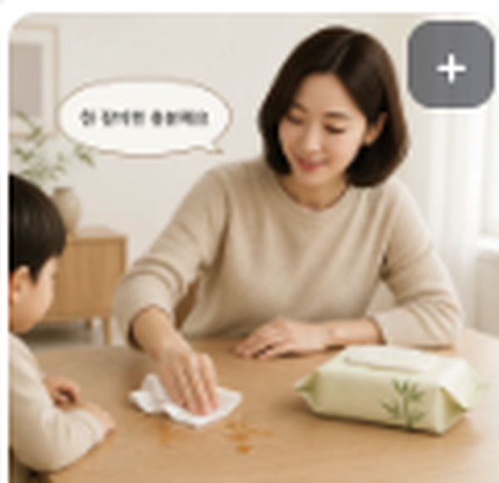
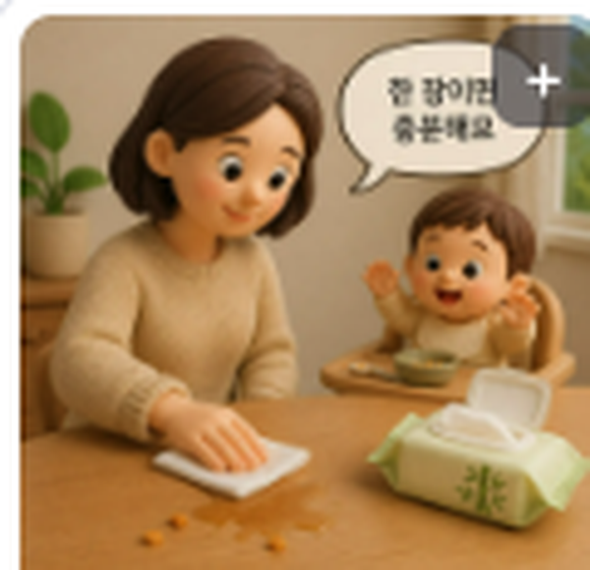
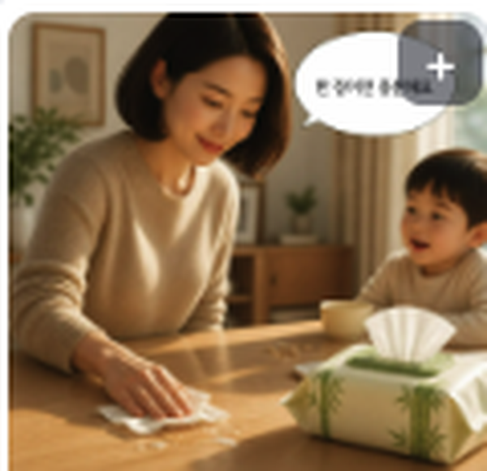
HAPPY 3팀 | AI10-PART4
화풍 8종: 취향을 말이 아니라 그림으로 고릅니다
원하는 그림체를 글로 설명할 필요가 없도록, 8종을 예시 이미지로 보여주고 고르게 했습니다.
8종을 고정한 이유
8종 모두 공식 프롬프트로 고정 — 회차가 바뀌어도 같은 화풍이 나옵니다.
01 심플 플랫 웹툰
02 한국형 일상 웹툰
03 SD 캐릭터 · 치비
04 레트로 팝아트
굵은 선, 평면 채색
생활 장면, 공감 톤
2~3등신, 친근한 인상
원색 대비, 시선 집중
검증 5순위: 8종 8회차 전부 판정자 3/3 만장일치 통과.
고르지 않으면 서버가 후보군에서 무작위로 채웁니다.
05 감성 수채화
06 세련된 에디토리얼
07 3D 클레이 캐릭터
08 시네마틱 애니메이션
번짐과 연한 채색
절제된 색, 넓은 여백
점토 질감의 입체감
실사풍 조명과 심도
Notes:
시연영상에 앞서 저희가 만든 화풍을 보여드리겠습니다.
화풍을 텍스트로 입력받지 않고, 여덟 가지 화풍을 실제 예시 이미지로 보여주고 그중에서 고르게 했습니다.
왼쪽 위부터 심플 플랫 웹툰, 한국형 일상 웹툰, SD 캐릭터 치비, 레트로 팝아트, 감성 수채화, 세련된 에디토리얼, 3D 클레이 캐릭터, 시네마틱 애니메이션입니다. 굵은 선의 평면 채색부터 실사에 가까운 조명까지, 브랜드 톤에 맞춰 고를 수 있게 폭을 넓게 잡았습니다.
여덟 종 모두 공식 프롬프트로 문구를 고정해서 회차가 바뀌어도 같은 화풍이 나옵니다.
사용자가 부담이 되지 않도록 고르지 않으면 서버가 화풍 후보군중에서 무작위로 채우도록 옵션으로 뒀습니다.

Slide 7
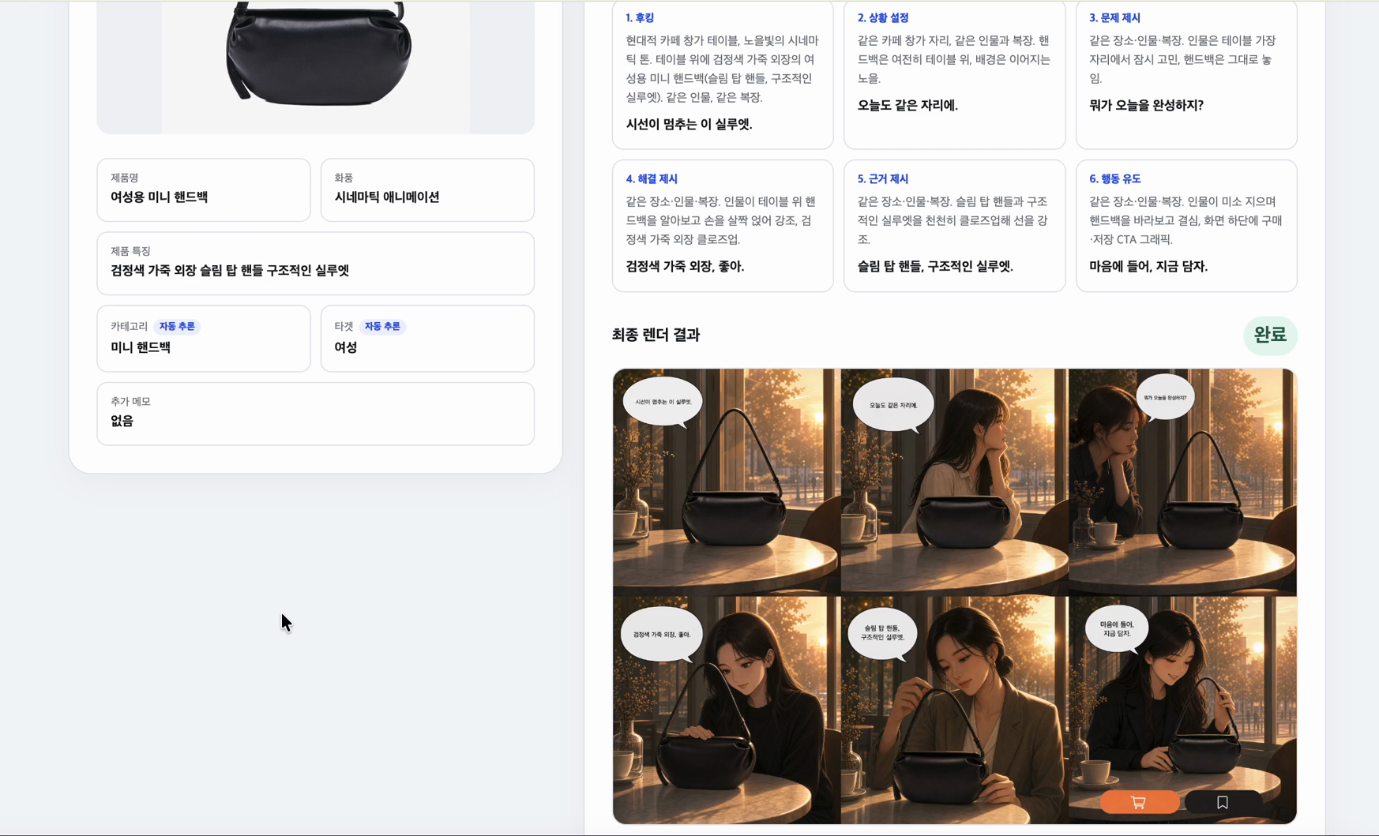
HAPPY 3팀 | AI10-PART4
서비스 시연
배포 스택 · 실물 모드에서 녹화한 5단계 생성 흐름입니다.
1
제품 정보와 사진 입력
새 세션에서 제품 정보와 사진을 넣습니다
2
브리프 자동 채움
판단이 서지 않는 값은 서비스가 되물어 옵니다
3
스토리보드, 카피 시안 확인
카피와 6칸 스토리보드 확인
4
확정 후 렌더
컷별 6칸 생성 후 3x2 합성
5
결과 확인·다운로드
최종 이미지 저장
Notes:
서비스 시연 대본 (영상 2:15 + 앞뒤 말 25초 = 약 2분 40초)
[영상 재생 전]
다음은 저희 서비스 시연 영상입니다. 만화형 시안을 생성하는 데 시간이 걸려서 사전 녹화로 대체했습니다. 배포된 서버에서 실물 API 모드로 한 번 관통한 기록이고, 생성 대기 구간에만 배속을 걸었습니다. 나머지는 실제 속도 그대로입니다. 직접 써보고 싶으신 분은 본인 API 키를 연결해서 사용하실 수 있습니다.
[0:00 ~ 0:37 · 정보 입력]
먼저 단일 광고형입니다. 제품과 브랜드 정보를 넣고 제품 사진을 올립니다. 지금 올라가는 건 아디다스 워시드 볼캡이고, 브랜드 톤이나 타깃처럼 판단이 서지 않는 값은 서비스가 먼저 되물어봅니다.
[0:37 ~ 0:41 · 시안 생성]
시안을 만듭니다. 여기가 배속 구간이고, 실제로는 15초 정도 걸립니다.
[0:41 ~ 0:48 · 브리프와 카피]
입력한 정보를 바탕으로 광고 브리프가 자동으로 채워지고, 카피 시안이 나옵니다. 이 단계에 가드레일이 걸려 있습니다. 입력에 없는 효능이나 수치, 수상 이력은 쓰지 않도록 지시하고, 출력에서 검출되면 한 번 다시 생성합니다. 광고라서 표시광고법이 걸리는 자리입니다.
[0:48 ~ 0:53 · 단일 광고형 결과]
단일 광고형 결과입니다. 1088 곱하기 1088로, 카피가 이미지 안에 들어간 채로 나옵니다.
[0:53 ~ 1:20 · 만화형 입력]
이제 본론인 6칸 만화형입니다. 새 세션에서 여성용 미니 핸드백으로 다시 돌립니다. 입력 형식은 같고, 출력 유형만 6칸 광고 만화로 바꿨습니다.
[1:20 ~ 2:02 · 스토리보드 확인]
카피와 6칸 스토리보드가 먼저 나옵니다. 이미지를 만들기 전에 이야기 구조를 사람이 확인하는 구조입니다. 확정을 눌러야 실제 렌더가 시작됩니다.
[2:02 ~ 2:05 · 최종 렌더]
렌더입니다. 30배속이고 실제로는 1분 30초 걸렸습니다. 1번 칸을 먼저 만들고, 나머지 5칸이 1번 칸을 참조해서 동시에 생성된 뒤 3x2로 합성됩니다. 캐릭터 일관성을 이 구조로 잡습니다.
[2:05 ~ 2:15 · 결과와 저장]
완성본입니다. 3456 곱하기 2304, 칸마다 1152 픽셀로 정확하게 떨어지고 여백은 0입니다. 6칸 대사에 오탈자가 없습니다. 다운로드까지 확인하고 끝납니다.
[영상 종료 후]
처음 정보를 입력하는 순간부터 완성된 광고 이미지를 받기까지, 디자이너 없이 몇 분이면 충분합니다. 방금 보신 건 실측 회차 중 하나이고, 한글 대사 오탈자는 20회 곱하기 6칸에서 0건이었습니다. 수치는 뒤 검증 슬라이드에서 다시 말씀드리겠습니다.
[메모]
· 배속 구간은 반드시 말로 밝힐 것. 밝히지 않으면 생성 속도를 오해할 수 있고, 질의에서 드러나면 더 불리합니다.
· 렌더 1분 30초는 이 녹화 회차의 실제 대기 시간입니다. 보고서의 medium 운영 실측 118초와는 다른 회차이니 어느 쪽으로 말할지 정할 것.
· 10분 축약 경로에서는 0:53~1:20 구간을 건너뛰고 “만화형도 같은 입력으로 돌립니다” 한 문장으로 대체.
· 우측 단계별 목차는 영상 순서에 맞춰 수동 수정 예정.

Slide 8







HAPPY 3팀 | AI10-PART4
시연이 지나간 길: 기술 구조
구현보다 계약이 먼저 — HTTP 계약 하나로 두 앱을 묶은 비동기 파이프라인입니다.
GCP VM 1대 (GPU 1개)
HTTPS
HTTP 계약
사용자
frontend
backend
ai-engine
외부 이미지 생성 API
제품 정보 +
레퍼런스 이미지
입력 폼 · 진행 표시
결과 갤러리
인증 · 검증 · 잡 수명주기
렌더 배경 작업
프롬프트 조립 · 생성
가드레일
gpt-image-2
SQLite 1개 + VM 로컬 디스크
브리프 자동채움
만화형 생성 순서
비동기 잡
카피 가드레일
1번 칸을 먼저 생성 → 나머지 5칸이 1번 칸을 참조해 동시 생성 → 3x2 합성
요청 즉시 jobid를 반환하고 동기로 붙들지 않습니다. 브로커 없이 같은 프로세스의 배경 작업
입력에 없는 효능·수치·수상 이력은 쓰지 않도록 지시하고, 출력에서 검출하면 1회 재생성
입력: 제품 사진 , 제품명, 소구점, 자유 메모
처리: 사진 첨부 호출로 카테고리·타겟 추론, 나머지는 후보군 랜덤·기본값
출력: 완전한 광고 기획서
Notes:
방금 보신 시연이 내부적으로 어떻게 돌아가는지 잠깐 설명드리겠습니다. 저희는 "구현보다 계약이 먼저"라는 원칙을 3주 내내 지켰습니다. 프론트엔드와 백엔드, AI 엔진, 이렇게 세 파트가 있고, 두 앱을 잇는 결합은 HTTP 계약 하나뿐입니다.
먼저 만화형입니다. 1번 칸을 먼저 생성한 다음, 나머지 다섯 칸이 1번 칸을 참조해서 동시에 생성되고, 그걸 6컷으로 합성합니다.
이미지 생성은 요청 즉시 job id를 돌려주고 동기로 붙들지 않는 비동기 구조입니다. 별도 브로커 없이, 같은 프로세스 안의 배경 작업으로 처리합니다.
마지막으로 카피에는 가드레일이 걸려 있습니다. 입력에 없는 효능이나 수치, 수상 이력은 쓰지 않도록 프롬프트로 지시하고, 그래도 출력에서 검출되면 한 번 재생성합니다. 광고이다 보니 표시광고법이 걸리는 지점이라 이 부분은 특히 신경 썼습니다.

Slide 9
HAPPY 3팀 | AI10-PART4
두 경로의 실측 비교
외부 API 90회, 로컬 후보 3종을 실제로 돌려보고 갈리는 지점만 정리했습니다.
실측 90회
외부 API (gpt-image-2)
후보 3종
로컬 모델 (L4 24GB)
조건: 만화형 3456 x 2304, 컷별 생성 후 3x2 합성
조건: 단일 광고형 1088 x 1088, FLUX / SDXL / Qwen-Image 실구동
한글 대사
20회 x 6칸 오탈자 0건 (판정자 3명 전원)
한글 카피
FLUX는 한글 프롬프트 자체를 이해 못했고, Qwen-Image는 글자 모양은 한글에 가까워도 철자가 틀렸습니다.
(FLUX 글자 없음 0/10, Qwen-Image 철자 0/5, SDXL 불가)
칸 규격
1152px 정확, 여백 0px
화풍 통제
SDXL + IP-Adapter로 화풍 6종 6/6 전이 — API보다 우위
시간
low 병렬 55.9초 / medium 운영 실측 118초
제품 동일성
글자 없음 30/30, 제품 충실도는 미측정
비용
만화형 medium 세트당 약 0.40 USD — 한도 30 USD에서 74세트가 상한
비용·시간
전기값 외 0 USD, 장당 15.2초. 단 만화형 6칸은 미측정
약점
화풍 통제 수단이 프롬프트 문구뿐이라 재현되지 않음
제약
RAM 16GB 병목, 한국어→영어 번역 단계 신설, 비상업 라이선스
Notes:
비교표로 왜 저희가 gpt-image-2를 택했는지 보여드리겠습니다. 외부 API와 로컬 모델을 90회 실제로 돌려봤습니다.
외부 API는 칸 규격 1152픽셀에 정확했고 대사 오탈자도 0건이었습니다. 로컬 모델은 FLUX가 한글 프롬프트 자체를 못 그렸고, Qwen-Image는 철자가 다섯 번 시도 모두 틀렸습니다. SDXL에 이중 참조를 적용하니 글자 억제는 30번 다 성공했지만, 화풍이 실제로 잘 옮겨갔는지는 육안으로만 확인한결과 잘 나오는것으로 확인했습니다.
여기서 비용에 medium은 산출물의 품질 티어이고 선택한 이유는 이후에 설명드리도록 하겠습니다.

Slide 10
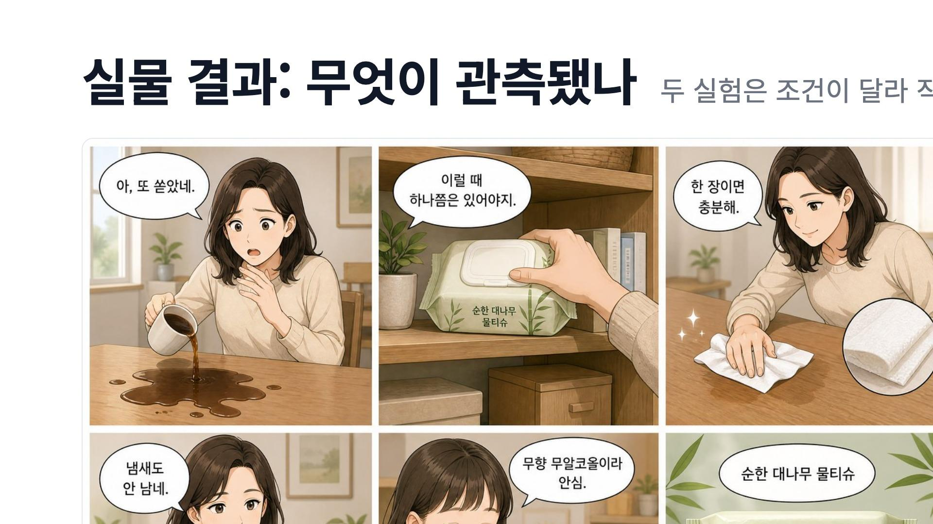
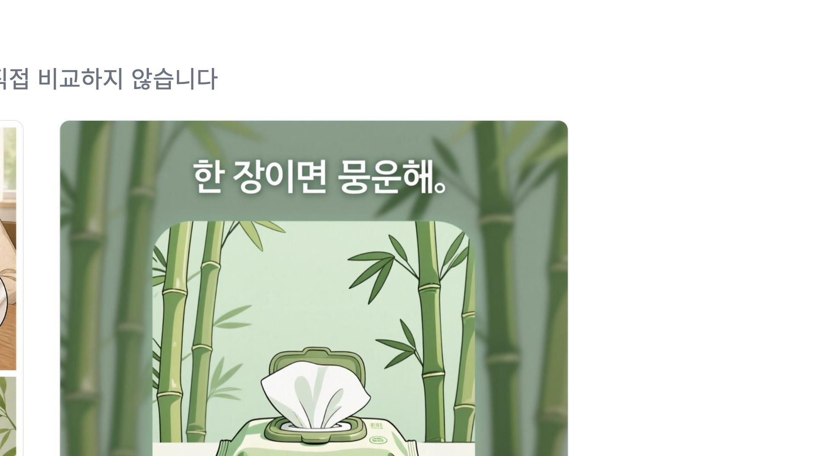
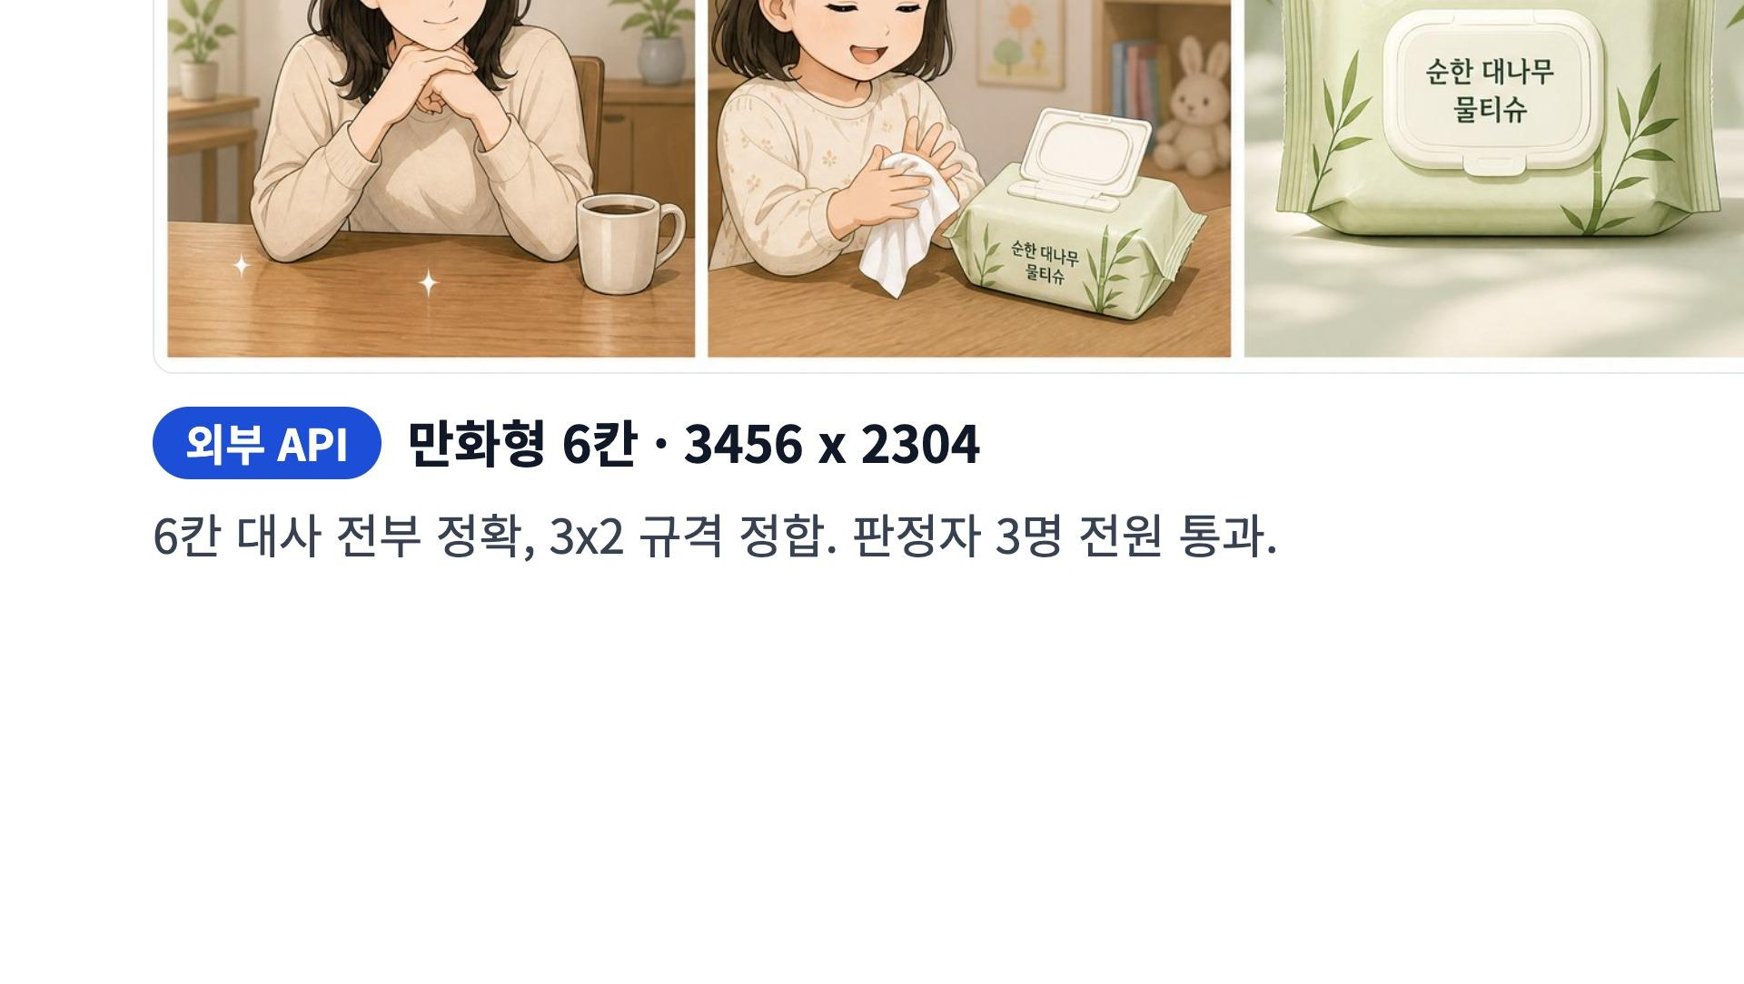
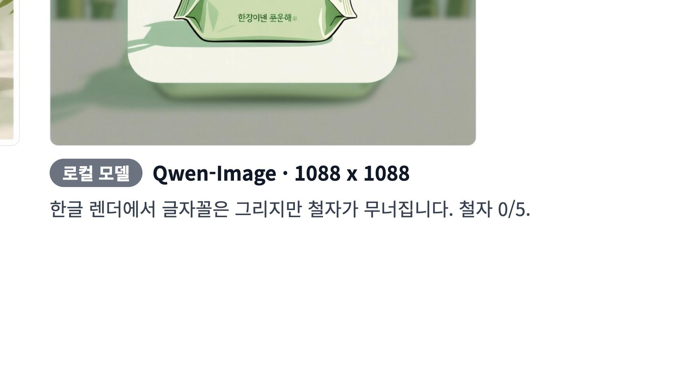
Notes:
이 화면은 앞선 실험에서 실제로 나온 결과물입니다. 왼쪽은 외부 API로 만든 만화형 6칸인데, 대사가 6칸 모두 정확했고 규격도 잘 맞아서 판정자 3명 전원이 통과 판정을 내렸습니다. 오른쪽은 로컬 모델인 Qwen-Image 결과인데, 글자 모양은 한글처럼 그리지만 철자는 다섯 번 시도 모두 틀렸습니다. 두 실험은 조건이 달라서 직접 비교하는 자료는 아니고, 각각 무엇이 됐고 무엇이 안 됐는지를 보여드리는 것입니다.

Slide 11



HAPPY 3팀 | AI10-PART4
기술 결정: API로 가되, 절제해서
배경
08-14 AI 담당자 하차로 테크리드가 생성 역할을 겸임하게 되면서 배관과 검증이 한 사람으로 직렬화됐습니다.
로컬 고도화에 쓸 손이 없다는 현실도 이 판단 위에 있었습니다.
판단
로컬의 브랜드 톤 통제 이득이, 채택에 따르는 부담(번역 단계 신설, GPU 1대 시간 분할,
만화형 미측정, 고도화 공수)을 상쇄하지 못한다.
결정 구조
실험 수행자를 뺀 판정자 전원 동의해 로컬 미채택 확정. 자기 결과물을 자기가 채점하지 않는다는 규칙을 끝까지 지켰습니다.
Notes:
이 두 실측을 놓고, 수행자를 뺀 판정자 세명이 전원 동의해서 로컬 모델 미채택을 확정했습니다.
판단 근거는, 로컬 모델이 주는 브랜드 톤 통제 이득보다 채택했을 때 따라오는 부담이 크다고 판단했습니다. 번역 단계 신설이나 GPU 한 대를 시간으로 나눠 써야 하는 문제, 만화형은 아직 측정도 안 됐다는 점, 그리고 고도화에 들어갈 공수가 더 크다고 판단했기 때문입니다. 여기엔 배경도 있습니다. 8월 14일에 AI 담당자가 하차하면서 테크리드가 생성 역할까지 겸임하게 됐고, 로컬 모델을 고도화할 손이 사실상 없었습니다. 다만 이 하차는 배경 요인이지, 로컬 미채택의 직접적인 근거는 아닙니다. 결정은 어디까지나 기술적 판단으로 내린 것이라는 점을 분명히 말씀드립니다.

Slide 12
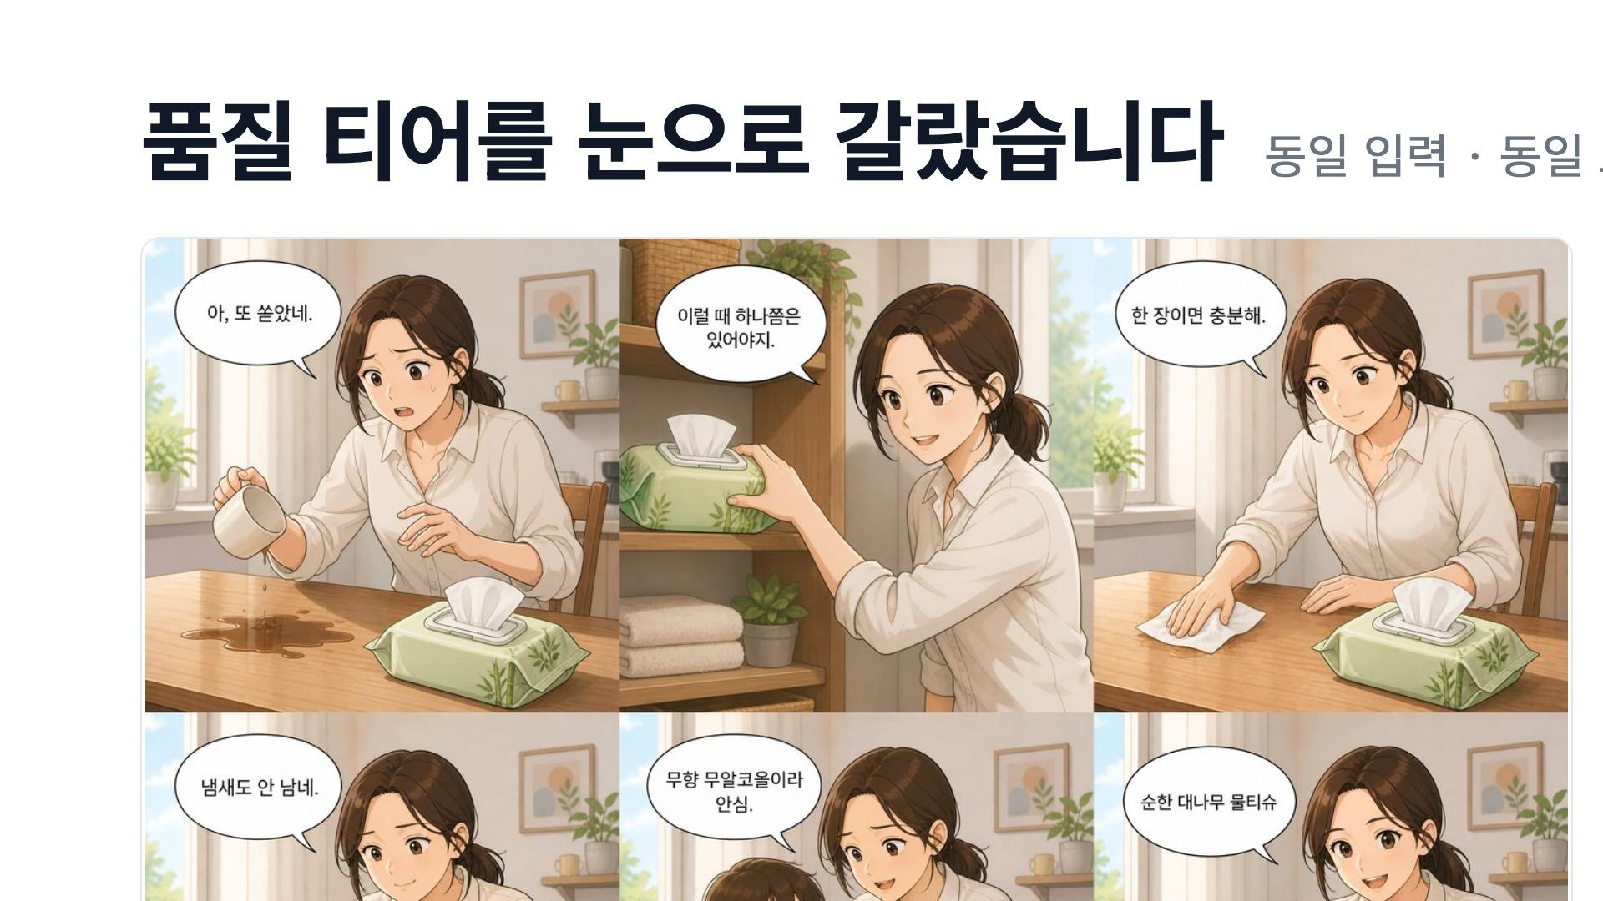
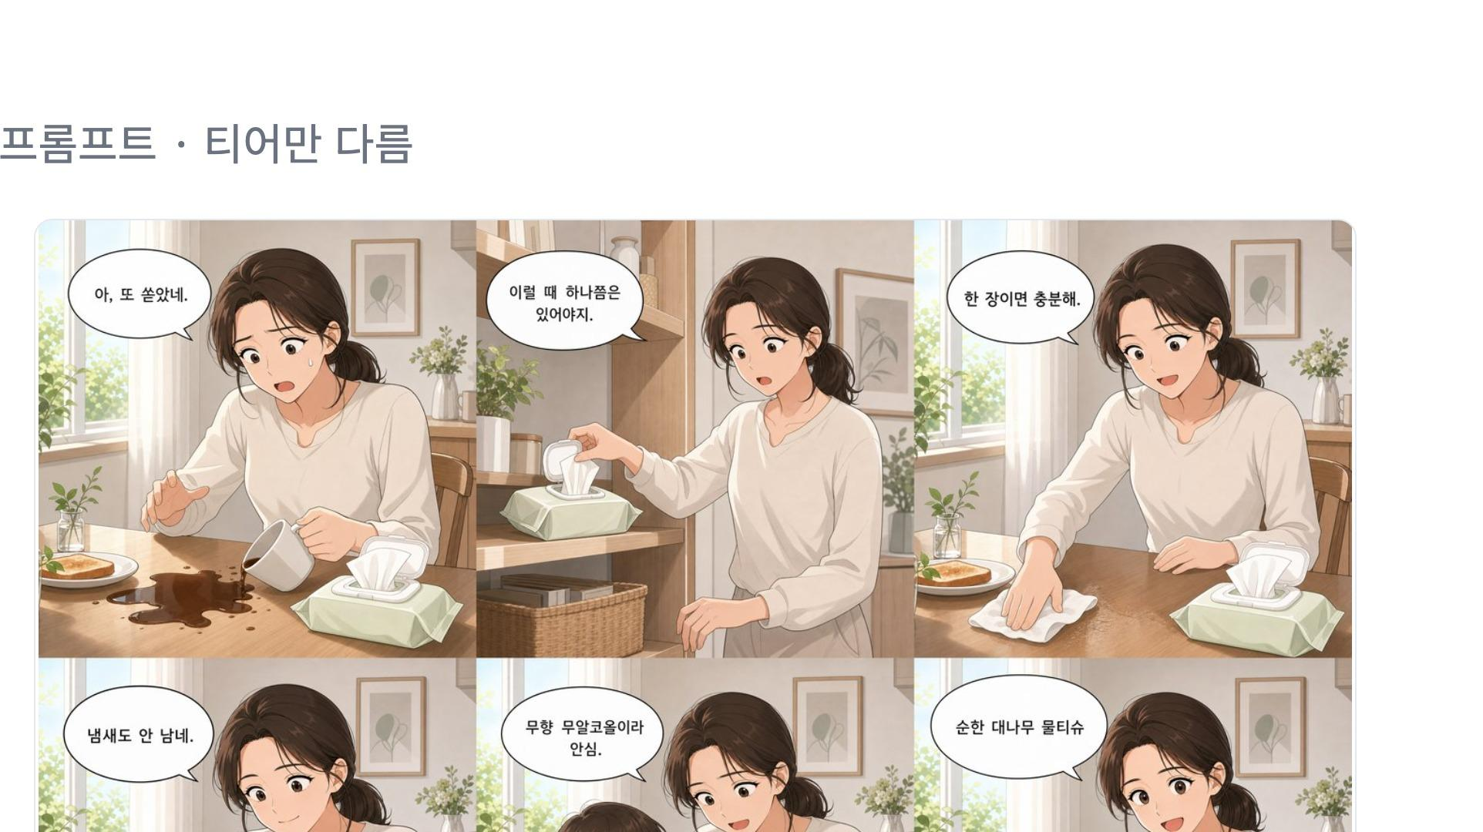
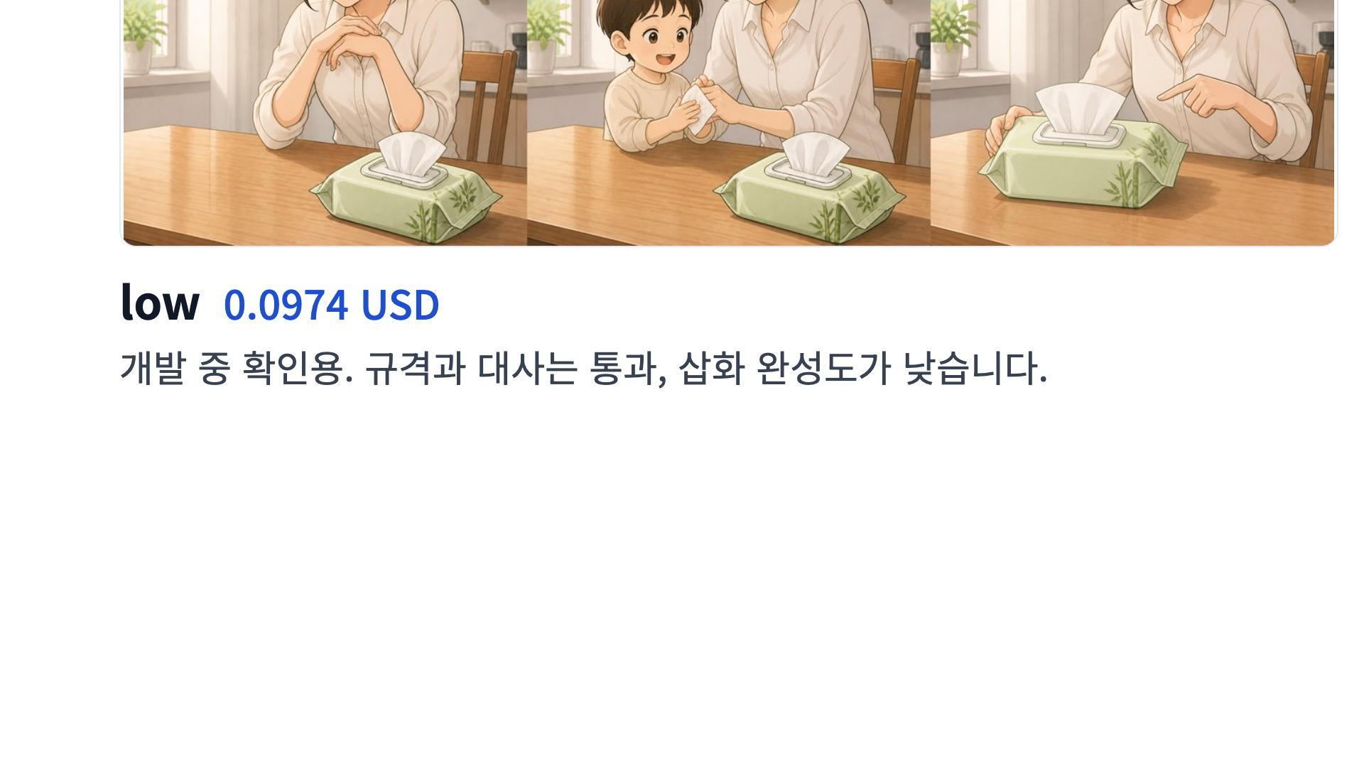
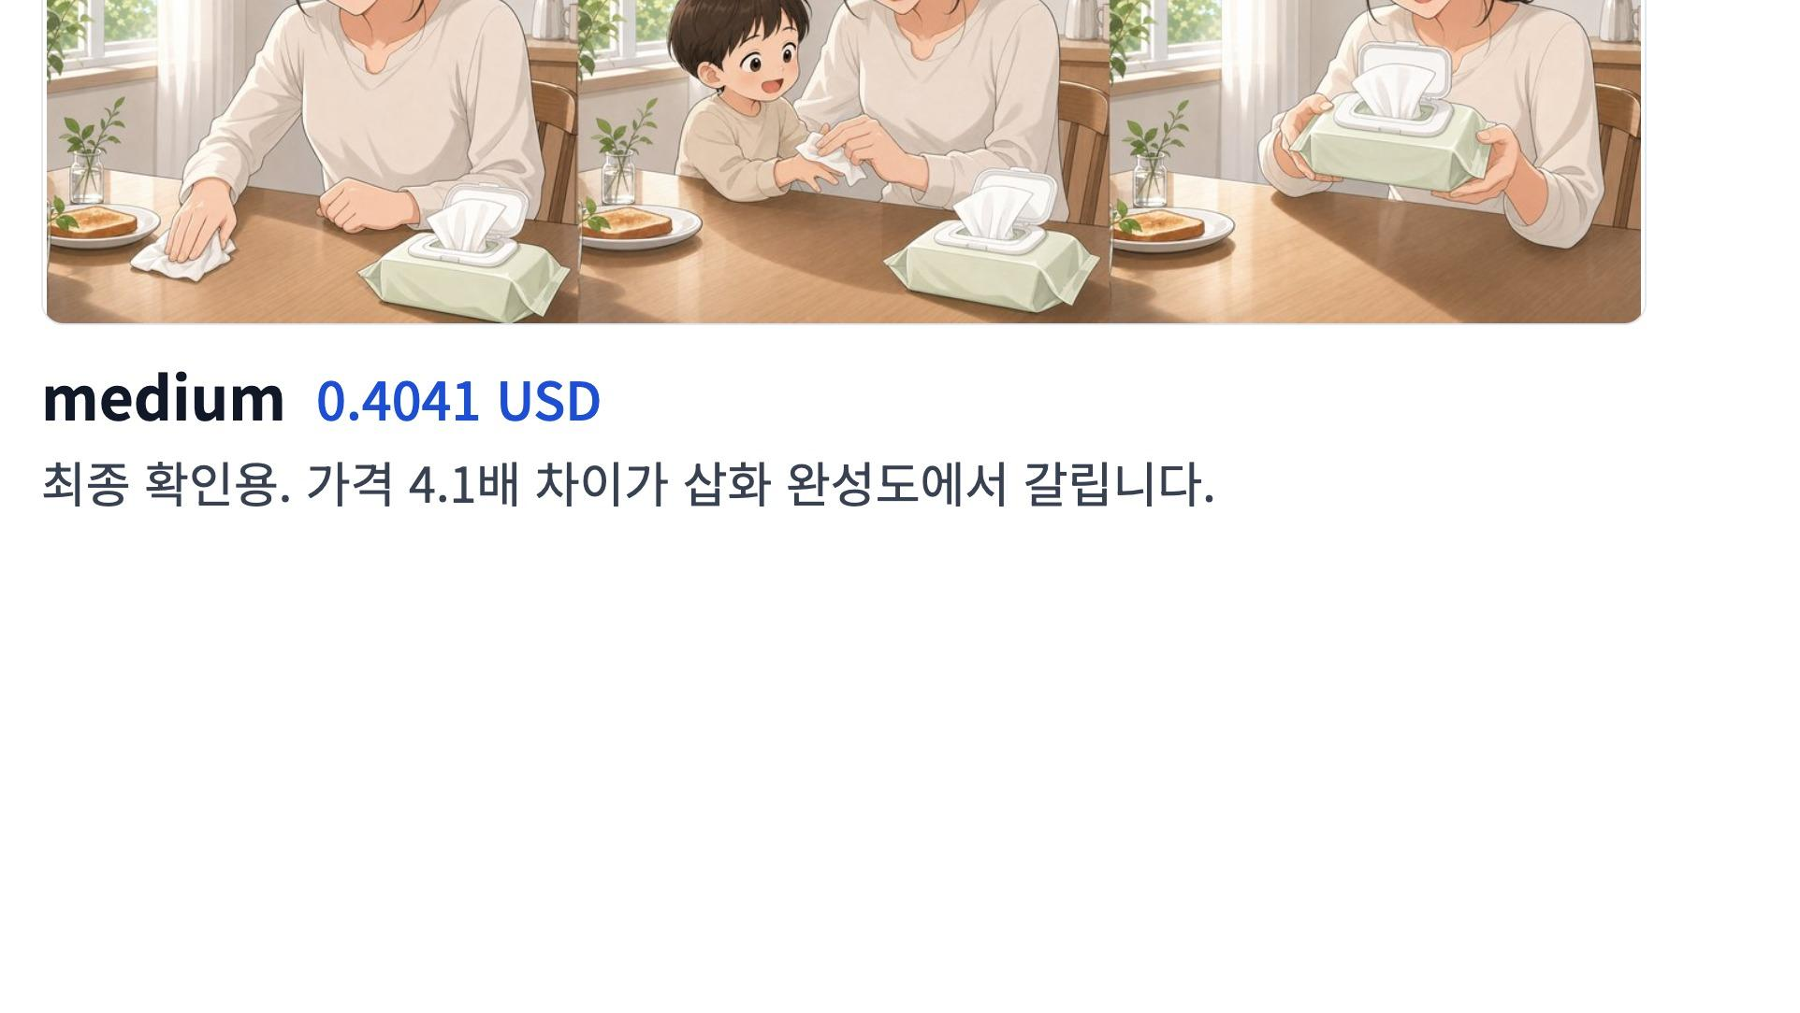

예산 운용
경로 검증 90회에 6.06 USD (한도 30 USD 중) 이후 개발은 스텁, 확인은 low, 최종 확인만 medium으로 절제
Notes:
다음으로 만화형의 품질티어를 medium으로 결정한 이유입니다. 저희는 품질 티어를 눈으로 보고 선택했습니다. low가 0.0974달러, medium이 0.4041달러로 4.1배 금액 차이가 났고, 규격과 대사 정확도는 둘 다 통과했습니다 하지만 삽화 완성도에서 차이가 있었습니다.
금액 차이가 있지만 저희는 삽화 완성도를 위해 medium을 선택했습니다.
예산 문제로 인해 이후에는 개발은 스텁으로, 확인은 low로, 최종 확인만 medium으로 절제해서 운용했습니다.

Slide 13



HAPPY 3팀 | AI10-PART4
일정과 역할: 21일, 4명이 7역할
지연을 “완료”로 감추지 않고 이력으로 남겼습니다.
일정
역할 분담
착수 2026-08-04 → 제출 08-30 (실질 마감 08-29) · 실작업 21일
4명이 7역할 겸임 · 08-14 하차로 재배정
08-12
계약 교체 완료
정승호
계약 동결 목표 08-08은 미달성 — 계약을 교체하며 되짚었습니다.
PM / 기획 + AI 학습·데이터 + QA / 보안
08-19
스켈레톤 관통
신호정
목표 08-14 대비 5일 지연. 이후 모든 일정 부담의 출발점입니다.
테크리드 + AI 생성 / 서빙
08-22
배포 완료
임동규
목표 08-24보다 이틀 앞당겼습니다.
백엔드 / 인프라
08-26
검증 종료
송기하
캐릭터·화풍 일관성, 가드레일 대조 판정까지 마쳤습니다.
프론트엔드
08-28~29
지표 실측 · E2E 관통
발표 직전까지 진행한 마지막 구간입니다.
겸임 충돌은 원칙적으로 금지
일정 전면 재작성 2회 (08-11 · 08-21) — 지연을 “완료”로 고쳐 적지 않고 재작성 이력으로 남겼습니다.
“자기 모델을 자기가 채점”하는 학습 + QA 조합이 여기 해당합니다. 파인튜닝 보류 기간에 한정한 조건부 예외로만 허용하고, 상호 승인 구조로 완화했습니다.
Notes:
저희는 8월 4일 착수, 8월 30일 제출, 실질 마감 29일, 실작업 21일이었습니다. 착수 직후엔 구현보다 기획 확정과 기술문서 작성을 먼저 진행했습니다. 문서작성과 팀원 이탈로
일정은 지연이되어 11일과 21일, 두 번 전면 재작성했는데 지연을 완료로 감추지 않고 이력으로 남겼습니다.
오른쪽은 역할은 원래 5명이 나눌 7역할을 8월 14일 한 명 하차로 4명이 겸임하게 됐고, 그 과정에서 생긴 자기 모델 자기 채점 금지 조합은 파인튜닝 보류 기간에 한정한 조건부 예외와 상호 승인 구조로 풀었습니다.

Slide 14

HAPPY 3팀 | AI10-PART4
Git 브랜치 전략과 협업 방식
코드의 근거는 PR이 남기고, 결정의 근거는 회의록이 남깁니다.
Git 브랜치 전략
협업 방식
main 보호
“확정은 회의록만 한다”
피처 브랜치 → PR → squash merge → 브랜치 자동 삭제. main에 직접 푸시하지 않습니다.
구두 합의, DM, 이슈 코멘트는 근거로 쓰지 않습니다. 결정의 출처를 한 곳으로 고정했습니다.
required CI 5종
ruff, mypy, 백엔드·ai-engine 단위테스트, pre-commit 훅을 모든 PR에 강제합니다.
미결정 대장으로 추적
미확정 항목을 대장에 열어 두고 회의로 하나씩 닫았습니다. 한때 22건까지 열려 있었습니다.
CODEOWNERS 리뷰
리뷰어가 자동 배정되고, 본인 PR의 본인 승인은 카운트되지 않습니다. 자기 결과물을 자기가 통과시키지 못합니다.
결정은 나는 즉시 ADR로
gitleaks 이중 방어
누적 20건 — Accepted 14건, Proposed 6건. 번복될 때마다 근거가 함께 남습니다.
커밋 전 훅과 CI 전체 스캔, 두 겹으로 비밀정보 유출을 막습니다.
08-01 ~ 08-28
211
206
20
13
12
누적 기록
커밋
병합된 PR
ADR
회의록
실측 보고서
Notes:
다음으로 git 브랜치 전략과 협업 방식입니다. 코드 쪽 근거는 PR이, 결정 쪽 근거는 회의록이 남깁니다. 깃브렌치는 아래와같은 전략으로 운용하였습니다.
협업 방식의 핵심은 확정은 회의록만 한다는 원칙이었습니다. 구두 합의나 DM, 이슈 코멘트로는 아무것도 정해지지 않다 보니, 이 원칙 자체가 일정 지연의 출발점이 되기도 했습니다. 다만 그 대가로 미결정 항목을 대장에 올려 회의 때마다 하나씩 닫았고, 한때 22건까지 열려 있던 항목을 다 닫을 수 있었습니다. 결과적으로 팀 전원이 같은 그림으로 움직여 같은 논쟁을 반복하지 않았고, 결정이 뒤집힐 때마다 근거로 되짚을 수 있었습니다.
그 근거는 결정 나는 즉시 ADR로도 남았습니다. 8월 한 달간 쌓인 게 커밋 211개, 병합 PR 206건, ADR 20건, 회의록 13건, 실측 보고서 12건입니다.

Slide 15


HAPPY 3팀 | AI10-PART4
무엇이 증명됐나: 검증 결과
사람 리뷰가 아니라 재현 가능한 스크립트로 증명한다 — 표본 수를 결과와 함께 말합니다.
검증 | 결과 | 조건과 표본
한글 대사 표기 (1순위) | 오탈자 0건 · 판정 통과 | 20회 x 6칸, 판정자 3명
캐릭터 일관성 (3순위) | 12/12 만장일치 | 판정자 3명, 동일 인물 축
화풍 반영 (5순위) | 8회차 전부 3/3 만장일치 | 화풍 8종, 1152px 6칸 세트
가드레일 대조 (D2) | 사용자 출력 위반 0건 | 조건당 30건, 절대값 보고
지표 실측 | 위반 0건 (판정 확인 08-27 ~ 28) | 골든셋 26건 x 2조건
실물 관통 | 통과 | 배포 스택 만화형 1회, 6칸 대사 → 다운로드 (08-26)
표본을 합산하지 않습니다
품질 원칙
D2와 지표 실측은 입력과 반복 구조가 달라 합산하지 않습니다. "위반 0건"은 해당 표본에서의 관측이지 "위반율 0"이 아닙니다.
판정자는 항상 수행자를 뺀 사람이고, 통과 기준은 회의록으로 먼저 정한 뒤 측정했습니다. 지표 실측 행은 08-27~29 독립 확인이 끝나면 갱신합니다.
Notes:
검증결과입니다. 저희 품질 원칙은 사람이 눈으로 리뷰하는 게 아니라 재현 가능한 스크립트로 증명한다는 겁니다. 그래서 항상 표본 수를 결과와 함께 말씀드립니다.
한글 대사 표기는 20회씩 6칸을 오탈자 0건으로 통과했습니다. 캐릭터 일관성은 동일 인물 축으로 12건 중 12건 만장일치였습니다. 화풍 반영은 화풍 8종을 6칸 세트로 검증했는데 8회차 전부 만장일치로 통과했습니다. 가드레일 대조는 조건당 30건씩 위반이 0건이었습니다. 지표 실측은 골든셋 26건을 두 조건으로 실측해서 위반 0건이 나왔습니다. 마지막으로 배포 스택에서 만화형을 실제로 한 번 돌려서, 6칸 대사부터 다운로드까지 전 구간이 통과했습니다.
여기서 한 가지 강조드릴 게 있습니다. 가드레일 대조와 지표 실측은 입력과 반복 구조가 달라서 표본을 합치지 않습니다. 그리고 "위반 0건"은 그 표본에서 관측된 결과지, "위반율이 0퍼센트"라는 뜻은 아닙니다. 판정자는 항상 결과물을 만든 사람을 뺀 사람이 맡았고, 통과 기준은 측정하기 전에 회의록으로 먼저 정했습니다.

Slide 16


HAPPY 3팀 | AI10-PART4
문제 해결 사례
실제로 부딪힌 문제를 원인까지 좁혀서 고친 세 가지입니다.
01
02
03
컷 경계가 프롬프트만으로는
안 맞았습니다
배포 스크립트가 자기 자신을
고치다 스스로 멈췄습니다
평가 하네스가 대조군과
처리군 결과를 뒤섞었습니다
원인
원인
원인
한 장에 6칸을 그리게 하면 칸 폭이 1101px로 규격(1152px)에 못 미쳤습니다. 픽셀 단위 격자를 프롬프트 문구로만 지시하는 데는 한계가 있었습니다.
스크립트가 시작할 때 자신을 다시 읽어 실행하는데, 조건문의 반환값이 함수 반환값으로 새어나가 set -e에 걸렸습니다.
두 조건의 결과를 파일 하나에 구분 없이 이어 쓰는 구조였습니다. 결과가 섞이면 지표 자체를 신뢰할 수 없습니다.
해결
해결
해결
칸을 따로 생성한 뒤 합성하도록 바꿨습니다(ADR-0017). 칸 폭 1152px, 여백 0px를 달성했습니다.
조건문 반환값이 함수 반환에 영향을 주지 않도록 고쳤습니다. 재실행하면 정상 완료됩니다.
조건별로 파일을 분리하고 모드 필드를 추가했습니다. 골든셋 스키마 사전 검증 절차도 넣었습니다.
세 건 모두 증상이 아니라 원인을 문서로 남긴 뒤 고쳤습니다. 근거: ADR-0017, 배포 보고서, 가드레일 대조 실측 보고서
Notes:
3주 동안 실제로 부딪힌 문제 중에서, 원인까지 좁혀서 고친 세 가지를 소개하겠습니다.
첫째, 컷 경계 문제입니다. 처음에는 한 장에 6칸을 한꺼번에 그리게 했는데 칸 폭이 1101픽셀로 나와서 저희 규격인 1152픽셀에 못 미쳤습니다. 픽셀 단위 격자를 프롬프트 문구로만 지시하는 데는 한계가 있다는 게 원인이었습니다. 그래서 칸을 따로 생성한 뒤 합성하는 방식으로 바꿨고, 결과적으로 칸 폭 1152픽셀, 여백 0픽셀을 달성했습니다.
둘째, 배포 스크립트가 자기 자신을 고치다 멈춘 문제입니다. 스크립트가 시작할 때 자신을 다시 읽어서 실행하는 구조였는데, 조건문의 반환값이 함수 반환값으로 새어나가면서 실패로 착각해 배포가 멈췄습니다. 조건문 반환값이 함수 반환에 영향을 주지 않도록 고쳤습니다.
셋째, 평가 하네스가 대조군과 처리군 결과를 뒤섞은 문제입니다. 두 조건의 결과를 파일 하나에 구분 없이 이어 쓰는 구조였습니다. 결과가 섞이면 지표 자체를 믿을 수 없기 때문에, 조건별로 파일을 분리하고 모드 필드를 추가했습니다. 골든셋 스키마를 미리 검증하는 절차도 함께 넣었습니다.
세 건 모두 증상만 덮지 않고 원인을 문서로 남긴 다음에 고쳤다는 점을 봐주시면 좋겠습니다.

Slide 17
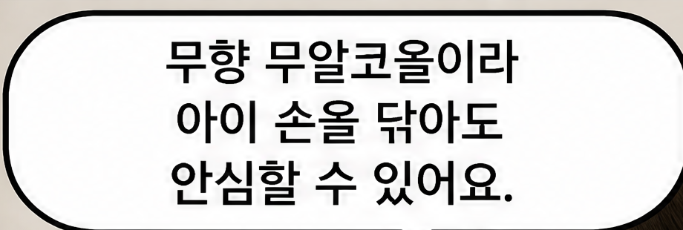

HAPPY 3팀 | AI10-PART4
알면서 남긴 한계
심사자가 찾기 전에 우리가 먼저 말합니다 — 각 항목은 회의록으로 남긴 결정입니다.
1
화풍 이름 인식
실증 사례: 30자 문장
6번(세련된 에디토리얼)은 판정자 3/3이 이름만으로 그림체를 떠올리지 못했습니다. 사용자가 실제로 고르는 86px 카드 조건의 구분 실측은 아직 없습니다.
짧은 대사 120칸에서는 오탈자가 0건이었지만, 30자 문장에서 첫 오탈자가 나왔습니다.
2
가드레일 거짓 양성
근거에 있는 수상 사실을 모델이 줄여 쓰자 위반으로 검출된 사례가 있습니다. 표본 부족으로 원인을 가르지 못해 한계로 명기했습니다.
3
대사 25자 상한
프롬프트 지침만 있고 강제 검사는 없습니다(회의 결정). 26자 이상은 재지 않았습니다.
API생성 시험 · 어려운 대사 3번 칸에서 조사가 바뀐 실제 오탈자
4
장면 상태 연속성
이번 범위에서 제외하고 참고 축으로만 남겼습니다 (12회차 중 10/12).
대응 25자 상한을 프롬프트 지침으로 두되, 강제 검사는 이번 범위 밖으로 뒀습니다. 26자 이상 구간은 측정하지 않았습니다.
5
Grid Post 게시 순서
실계정 확인 전이며, 일정이 밀리면 가장 먼저 버리기로 합의된 항목입니다.
각 항목이 회의록으로 "알면서 남긴 것"임을 밝히면 감점 요소가 아니라 관리 능력의 근거가 됩니다. 근거: 2026-08-24 제출 전 8건 확정(안건 01·04), 2026-08-21 미결정 5건 확정.
Notes:
저희가 프로젝트를 진행하면서 남긴 한계점입니다.
첫째, 화풍 이름 인식입니다. 여덟 개 화풍 중 세련된 에디토리얼이라는 이름만 보고는 그림체를 떠올리지 못했습니다.
둘째, 가드레일 거짓 양성입니다. 근거에 실제로 있는 수상 사실을 모델이 줄여 쓰자 위반으로 잘못 검출된 사례가 있었는데, 표본이 부족해서 원인을 완전히 가르지 못했습니다.
셋째, 대사 25자 상한입니다. 프롬프트 지침으로만 두고 강제로 검사하는 코드는 없습니다. 실제로 30자 문장에서는 조사가 바뀌는 오탈자가 나온 적이 있습니다.
넷째, 장면 상태의 연속성입니다. 이번 범위에서 제외하고 참고 지표로만 남겼습니다.
다섯째, Grid Post 게시 순서입니다. 아직 실제 계정으로 확인 전이고, 일정이 밀리면 가장 먼저 버리기로 이미 합의된 항목입니다.
이 다섯 가지 전부 저희가 회의록으로 남긴 결정입니다. 모르고 넘어간게 아니라 저희가 관리하고 있다는 근거로 봐주시면 좋겠습니다.

Slide 18
HAPPY 3팀 | AI10-PART4
프로젝트를 통해 배운 점
3주 동안 팀이 실제로 값을 치르고 얻은 세 가지입니다.
문서에 쓴 시간은 사라지지 않았습니다
결정마다 근거가 남아 같은 논쟁을 두 번 하지 않았습니다. 회의록 12건과 ADR 19건이 3주 내내 팀의 단일 기준이었고, "확정은 회의록만"이라는 규칙이 번복을 추적 가능하게 만들었습니다.
01
실측이 계획을 이겼습니다
17%
58%
"비싸서 못 쓴다"던 컷별 생성이 실측에서는 오히려 저렴했고, 병렬 호출이 시간을 크게 줄였습니다. 재 보기 전의 숫자는 근거가 아니라 희망이었습니다.
02
low 기준 컷별 생성이 더 저렴
병렬 호출로 줄어든 시간
역할은 소유의 경계이지 협력의 벽이 아니었습니다
소관을 지키는 것과 일을 넘기지 않는 것은 다른 문제였습니다. 마무리 주간에 소관 밖의 사람이 집행한 세 건 모두, 승인 절차를 회의록으로 남기고 진행했습니다.
03
Notes:
3주 동안 저희가 실제로 값을 치르고 얻은 세 가지입니다.
첫째, 문서에 쓴 시간은 사라지지 않았습니다. 결정마다 근거가 남아서 같은 논쟁을 두 번 하지 않았고, 회의록 12건과 ADR 20건이 3주 내내 저희 팀의 단일 기준이었습니다.
둘째, 실측이 계획을 이겼습니다. 비싸서 못 쓸 거라고 생각했던 컷별 생성 방식이 실측해보니 오히려 저렴했고, low 티어 기준 17퍼센트 더 쌌습니다. 병렬 호출로는 시간을 58퍼센트나 줄였습니다. 실측 전의 숫자는 근거가 아니라 추정이었던 겁니다.
셋째, 역할은 소유의 경계였지 협력의 벽이 아니었습니다. 마무리 주간에 소관 밖의 사람이 대신 집행한 세 건 모두, 그냥 넘긴 게 아니라 승인 절차를 회의록으로 남기고 진행했습니다.

Slide 19



HAPPY 3팀 | AI10-PART4
다음 단계: 2차 고도화
이번 범위 밖으로 미뤄 둔 것들은, 지어낸 계획이 아니라 기획서에 이미 목록으로 있던 항목입니다.
01
02
03
04
에피소드 연재
캐릭터 재사용
재생성
플랫폼별 리사이징
같은 캐릭터와 세계관으로 회차를 이어 만듭니다. 한 편짜리 소재에서 시리즈 단위 운영으로 넓힙니다.
확정한 캐릭터를 자산으로 저장해 다음 소재에 다시 투입합니다. 브랜드 얼굴을 고정하는 축입니다.
지금은 시안 단계의 칸 부분 재생성까지입니다. 확정한 뒤에도 조건을 바꿔 다시 만드는 흐름으로 넓힙니다.
인스타그램·카카오·네이버 등 채널 규격에 맞춰 한 번 만든 소재를 자동으로 다시 재단합니다.
Notes:
2차 고도화 단계에 대해 말씀드리겠습니다. 여기 적힌 것들은 발표를 위해 지어낸 계획이 아니라, 기획서에 처음부터 목록으로 있던 항목을 이번 범위 밖으로 미뤄 둔 것입니다.
첫째, 에피소드 연재입니다. 같은 캐릭터와 세계관으로 회차를 이어 만드는 기능인데, 한 편짜리 소재에서 시리즈 단위 운영으로 넓히는 축입니다.
둘째, 캐릭터 재사용입니다. 확정한 캐릭터를 자산으로 저장해 두고 다음 소재에 다시 투입하는 겁니다. 브랜드의 얼굴을 고정하는 축이고, 이번에 검증한 캐릭터 일관성이 그 바탕이 됩니다.
셋째, 재생성입니다. 지금은 시안 단계에서 칸을 부분 재생성하는 데까지 구현했고, 확정 이후에도 조건을 바꿔 다시 만드는 흐름으로 넓힐 계획입니다.
넷째, 플랫폼별 리사이징입니다. 인스타그램, 카카오, 네이버처럼 채널마다 규격이 다른데, 한 번 만든 소재를 자동으로 다시 재단하는 기능입니다.

Slide 20
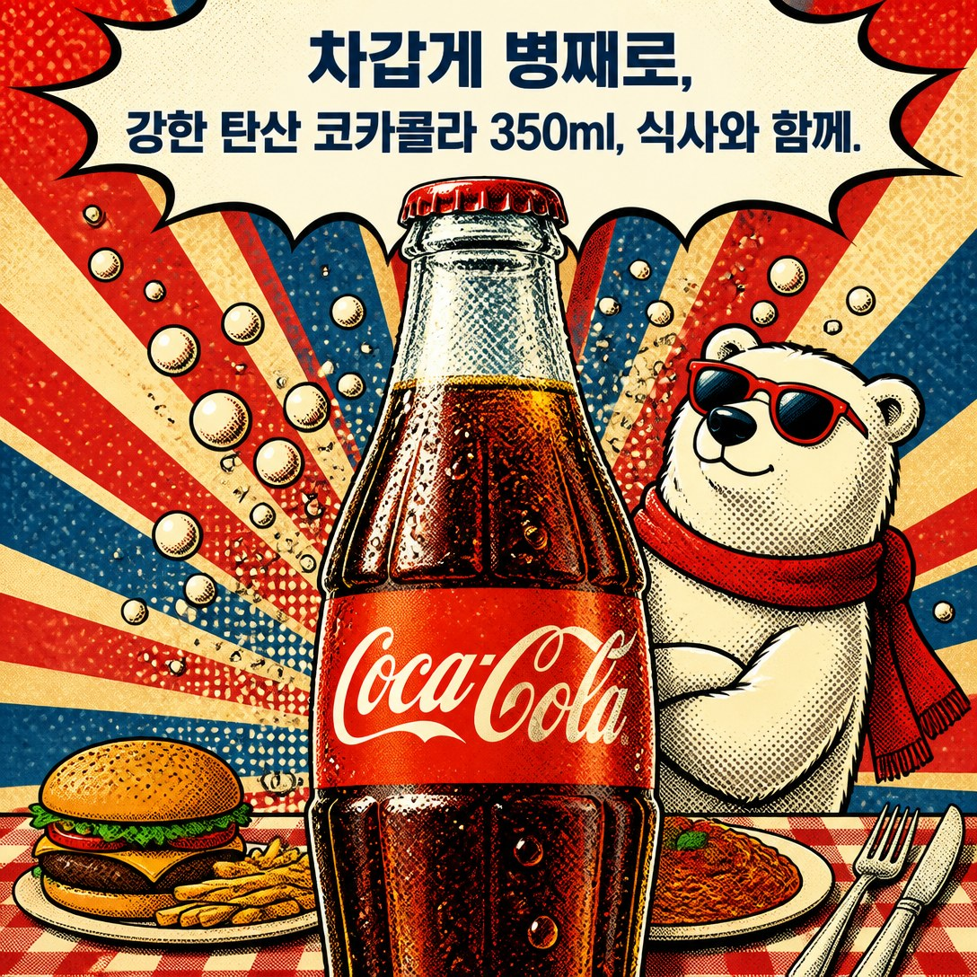
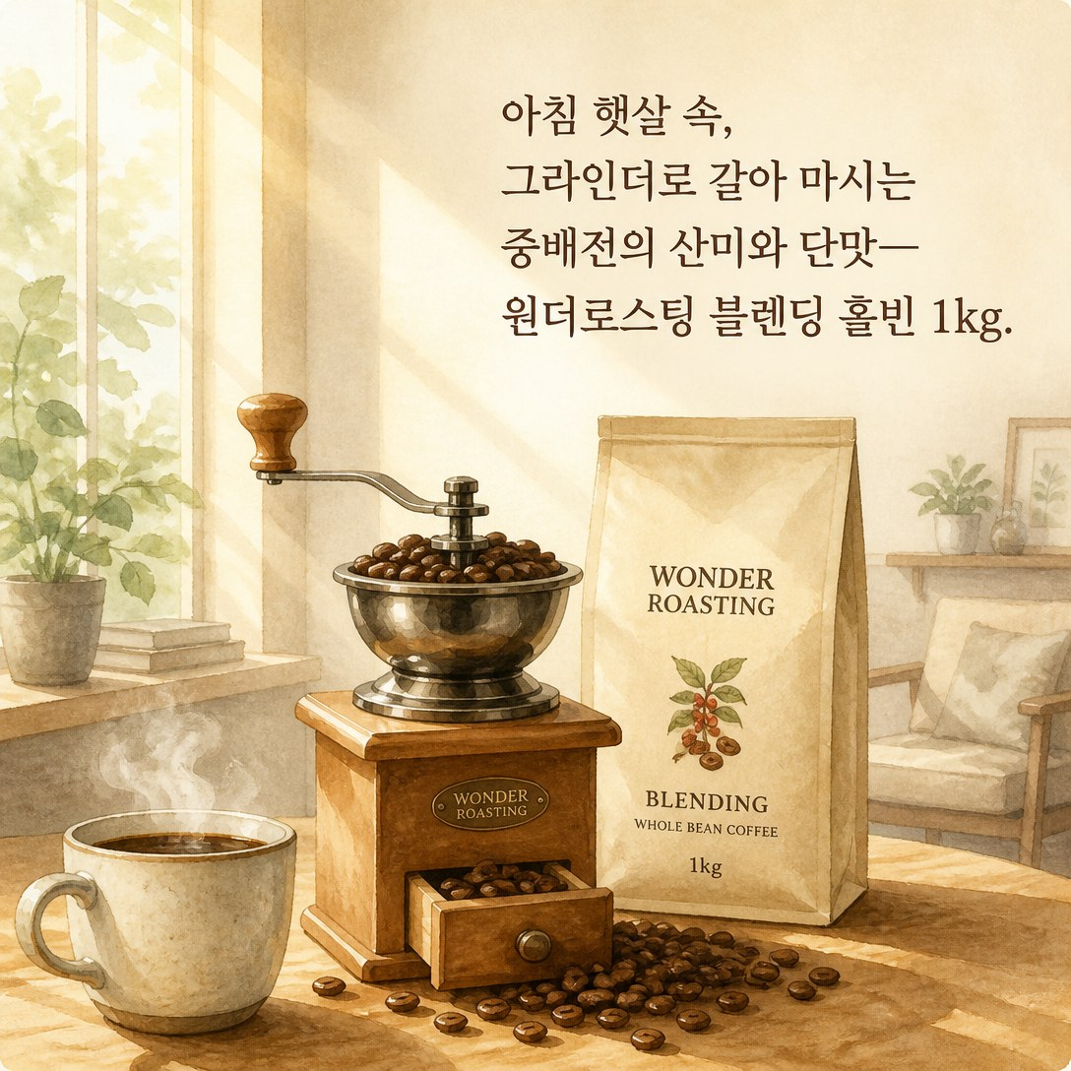
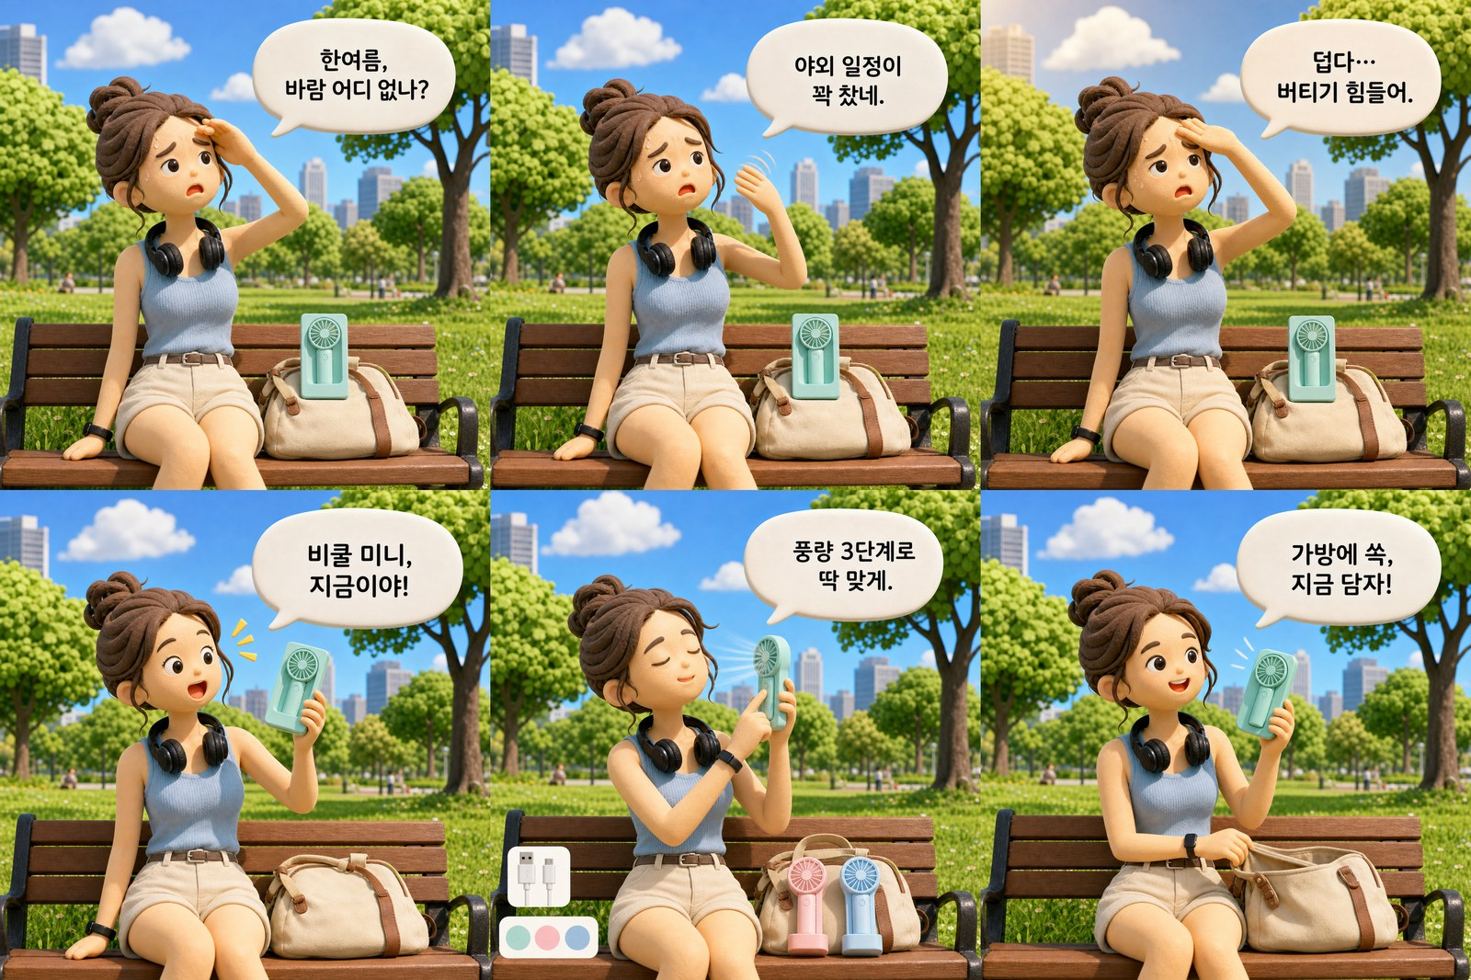
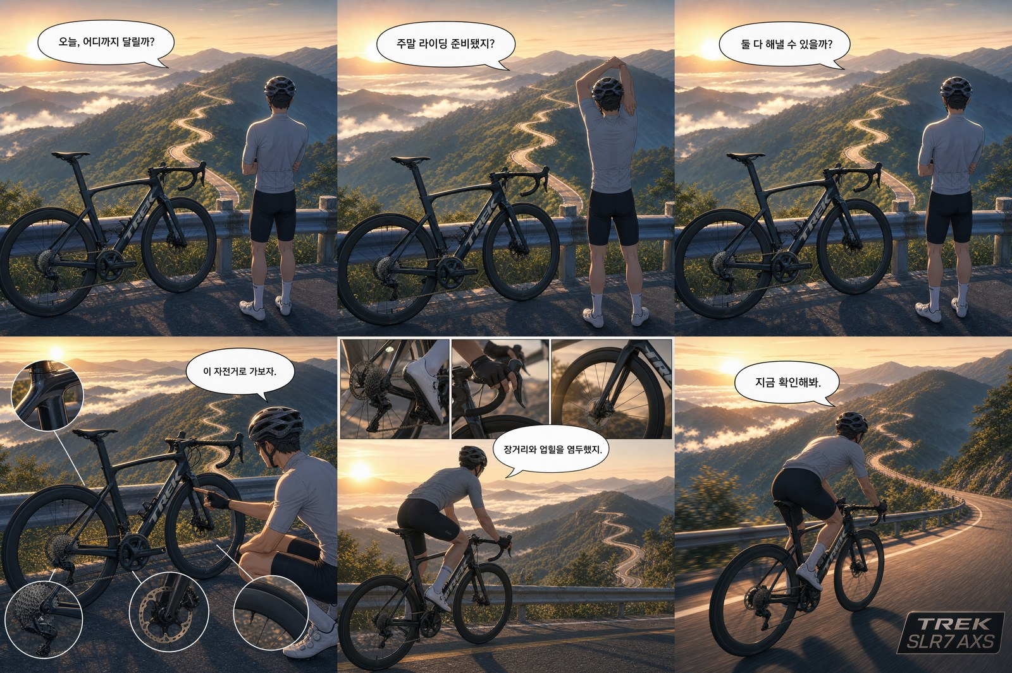
HAPPY 3팀 | AI10-PART4
성공 사례
단일 광고형
6컷 만화형
1088 × 1088 · 한 장으로 끝나는 즉시 홍보용
3456 × 2304 · 칸 1152px 3×2 · 컷별 생성 후 합성
코카콜라 350ml
원더로스팅 홀빈 1kg
비쿨 미니 선풍기
TREK SLR7 AXS
레트로 팝아트 · 카피 2줄
감성 수채화 · 카피 4줄
3D 클레이 캐릭터 · 상황 → 해결 6컷
시네마틱 애니메이션 · 디테일 컷 포함
Notes:
마지막으로 성공사례입니다. 왼쪽은 단일 광고형 오른쪽은 6컷만화형입니다.

Slide 21
HAPPY 3팀 | AI10-PART4
감사합니다
만화형 광고 소재 생성 — 형식을 바꾼 근거와 제작 가능성을 실측으로 남겼습니다.
github.com/Codeit-AI10-Part4-3Team/AI10-Part4-3Team-Advanced-Project
정승호 · 신호정 · 임동규 · 송기하
Notes:
저희 발표는 여기까지입니다. 소상공인을 위한 만화형 광고 소재 생성 서비스, HAPPY 3팀이었습니다. 감사합니다.

